Slide 1
第3.2节 方 差
一、随机变量方差的概念及性质
二、重要概率分布的方差
三、例题讲解
四、矩的概念
五、小结

Slide 2
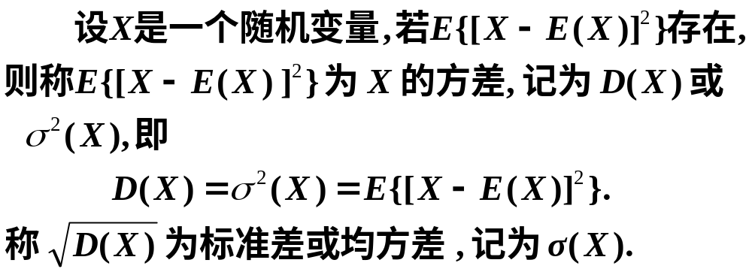
一、随机变量方差的概念及性质
1. 方差的定义 (定义3.3)

Slide 3
2. 方差的意义
方差是一个常用来体现随机变量X取值分散程度的量.如果D(X)值大, 表示X 取值分散程度大, E(X)的代表性差;而如果D(X) 值小, 则表示X 的取值比较集中,以E(X)作为随机变量的代表性好.

Slide 4
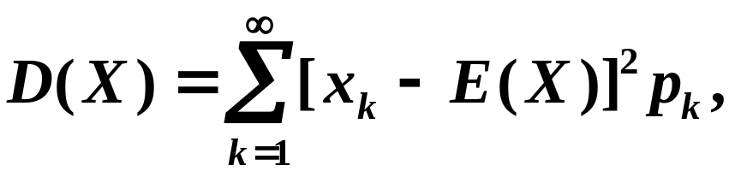
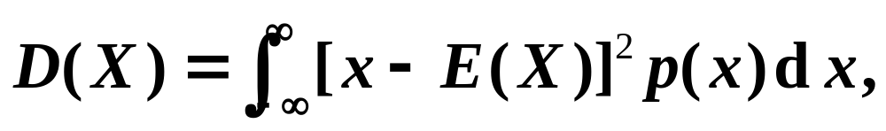

3. 随机变量方差的计算
(1) 利用定义计算
离散型随机变量的方差
连续型随机变量的方差

Slide 5





(2) 利用公式计算
证明

Slide 6









4. 方差的性质
(1) 设 C 是常数, 则有
证明
(2) 设 X 是一个随机变量, C 是常数, 则有
证明

Slide 7

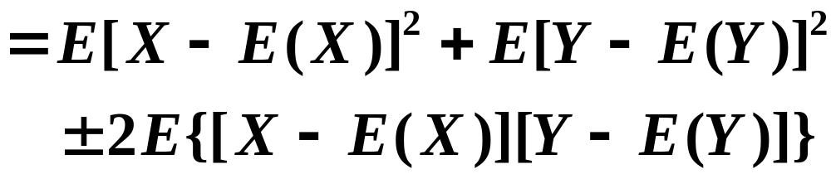

(3) 设 X, Y 相互独立, D(X), D(Y) 存在, 则
证明

Slide 8
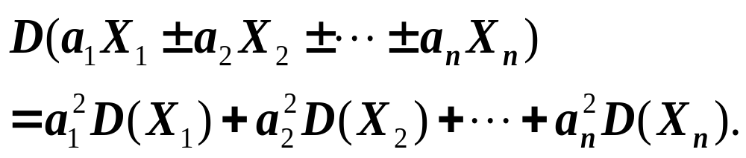
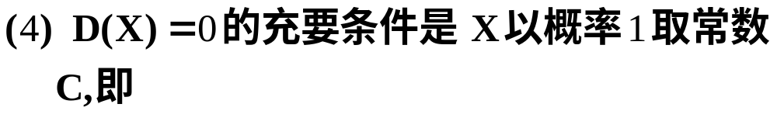

推广

Slide 9
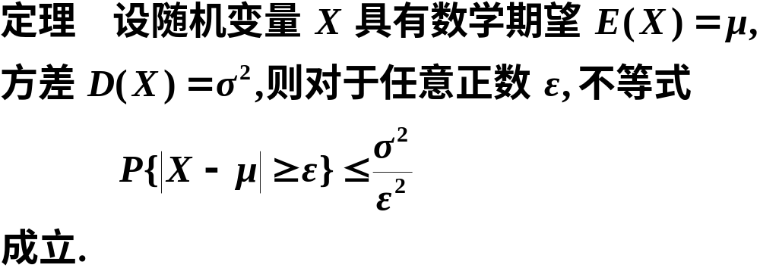

(6)契比雪夫不等式
契比雪夫
契比雪夫不等式
证明
取连续型随机变量的情况来证明.

Slide 10

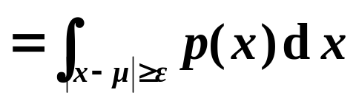
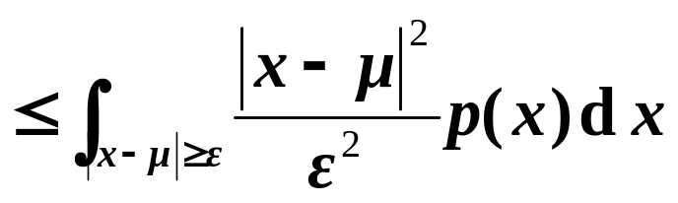
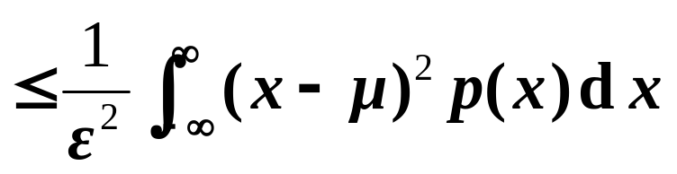
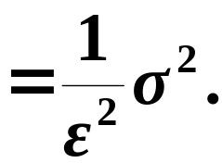
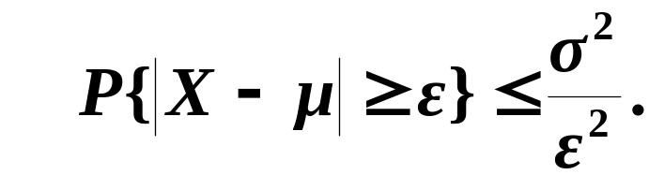
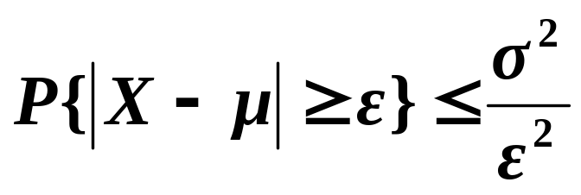
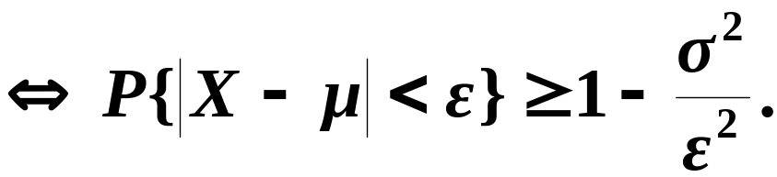
得

Slide 11








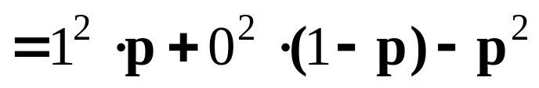

二、重要概率分布的方差
1. 两点分布
已知随机变量 X 的分布律为
则有

Slide 12
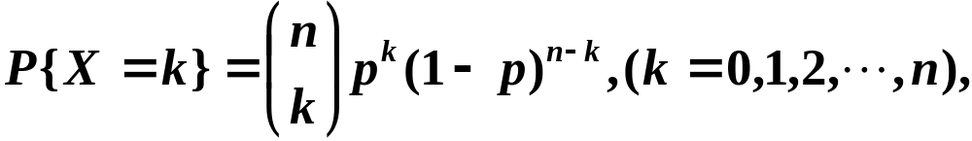

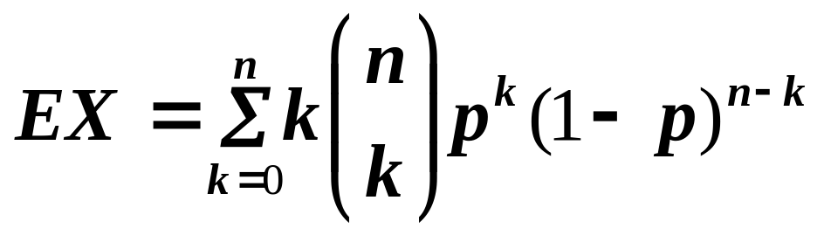
2. 二项分布
设随机变量 X 服从参数为 n, p 二项分布,
其分布律为
则有

Slide 13
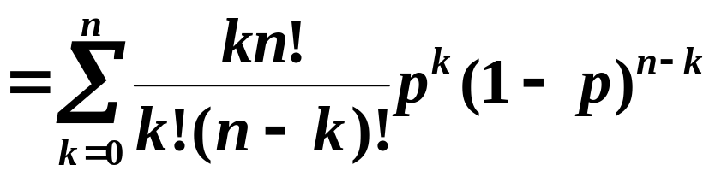
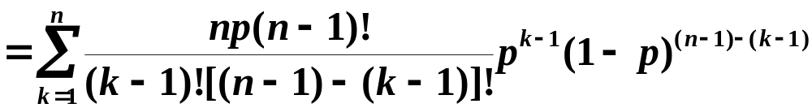
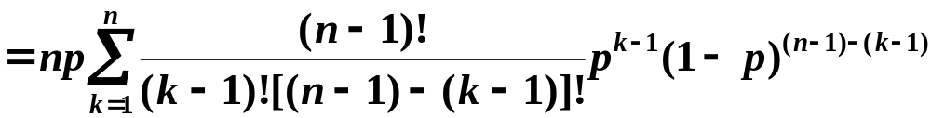




Slide 14



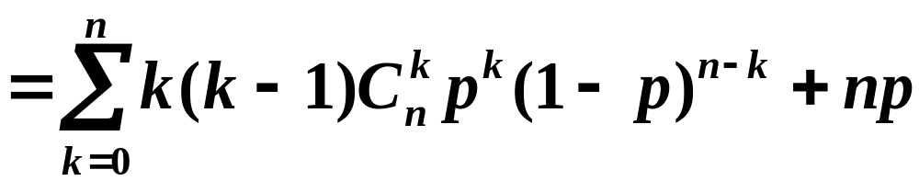
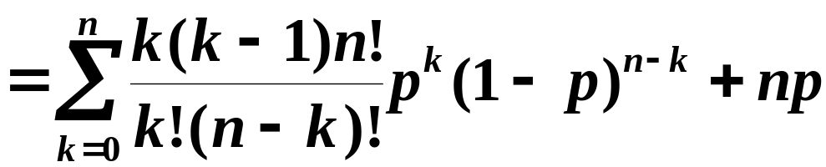

Slide 15
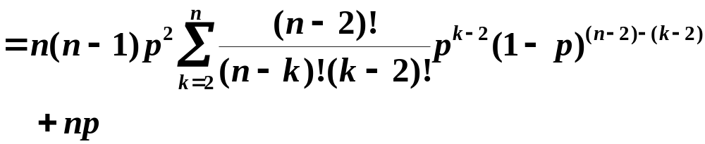
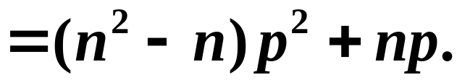
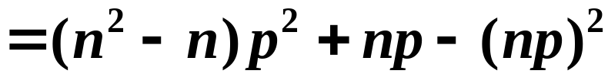



Slide 16

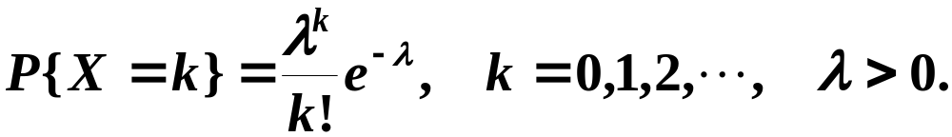
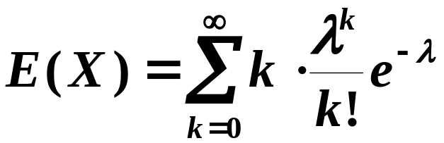
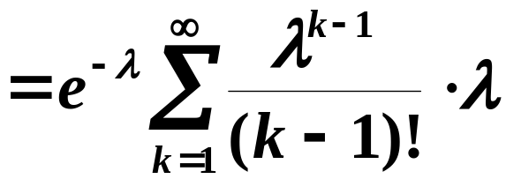



3. 泊松分布
则有

Slide 17
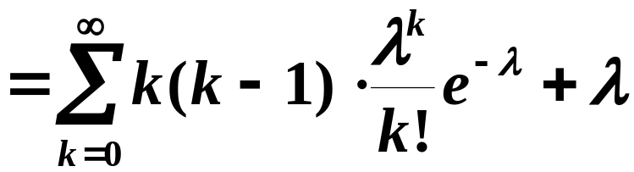
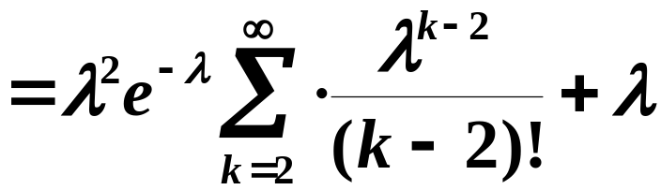





所以

Slide 18
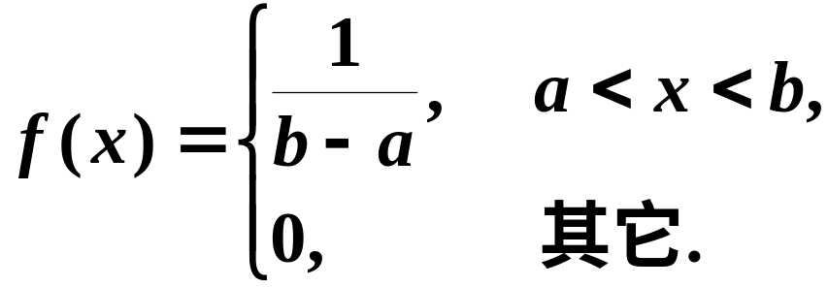
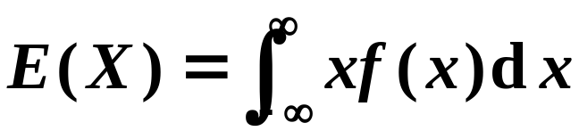
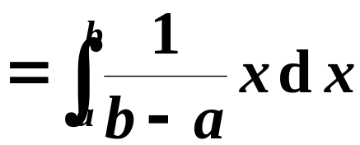
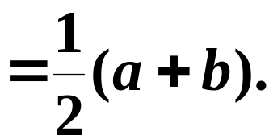
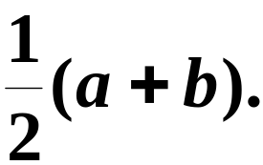
4. 均匀分布
则有

Slide 19
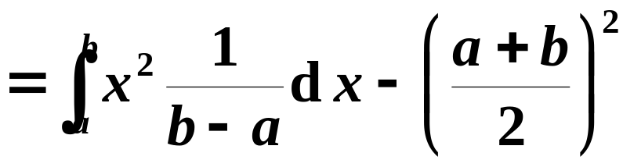
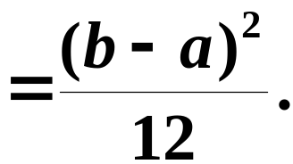
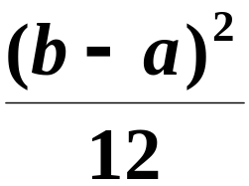
结论 均匀分布的数学期望位于区间的中点.

Slide 20
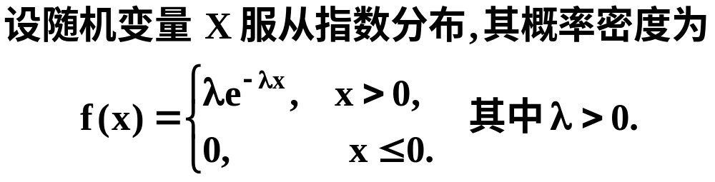
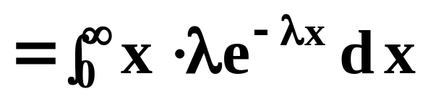

5. 指数分布
则有

Slide 21
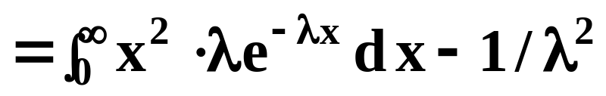
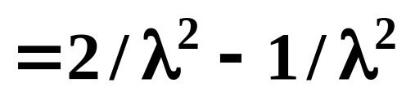
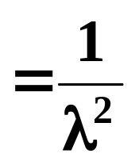

Slide 22
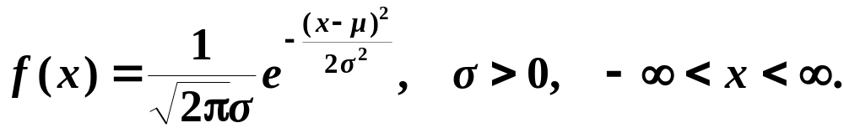
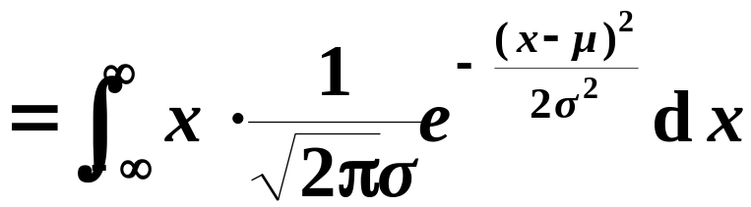
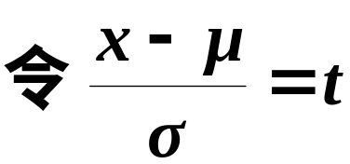

6. 正态分布
则有

Slide 23
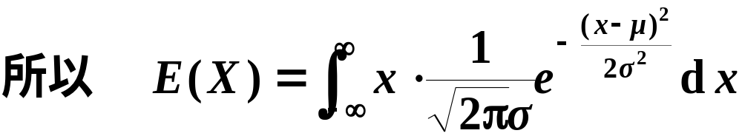
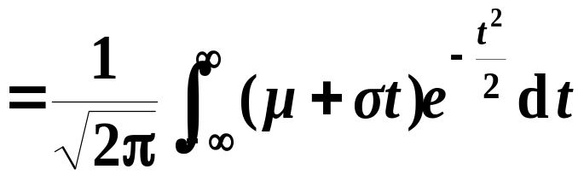
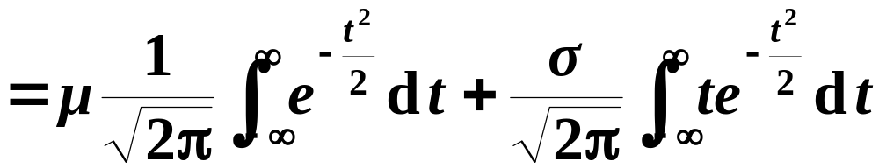



Slide 24
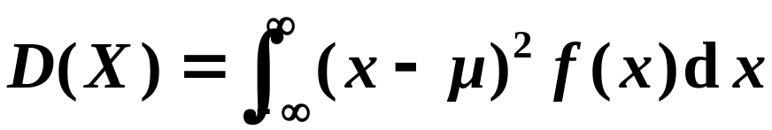





Slide 25





Slide 26













分 布
参数
数学期望
方差
两点分布
二项分布
泊松分布
几何分布
均匀分布
指数分布
正态分布

Slide 27



分 布
参数
数学期望
方差
Gamma分布

Slide 28



三、例题讲解
例1
解

Slide 29




于是

Slide 30



四、矩的概念
定义3.4
定义3.5

Slide 31




2. 说明
偏度
峰度

Slide 32


五、小结
1. 方差是一个常用来体现随机变量X 取值分散程度的量. 如果D(X)值大,表示X 取值分散程度大, E(X) 的代表性差; 而如果D(X)值小, 则表示X 的取值比较集中, 以E(X) 作为随机变量的代表性好.
2. 方差的计算公式

Slide 33





3. 方差的性质
4. 契比雪夫不等式

Slide 34

契比雪夫资料
Pafnuty Chebyshev
Born: 16 May 1821 in Okatovo, Russia
Died: 8 Dec 1894 in St Petersburg, Russia

Slide 35







备份题
例1
解

Slide 36


例2
解

Slide 37









Slide 38




因此有

Slide 39








Slide 40





例3
证明

Slide 41







Slide 42






故得

Slide 43




例5
解

Slide 44





例6
解

Slide 45




